Slide 1


Slide 2


MỤC TIÊU
01
Nắm được cách viết đoạn đối thoại.
02
Viết tiếp được các lời đối thoại trong màn kịch với nội dung phù hợp.
03
Phân vai để đọc lại màn kịch.

Slide 3
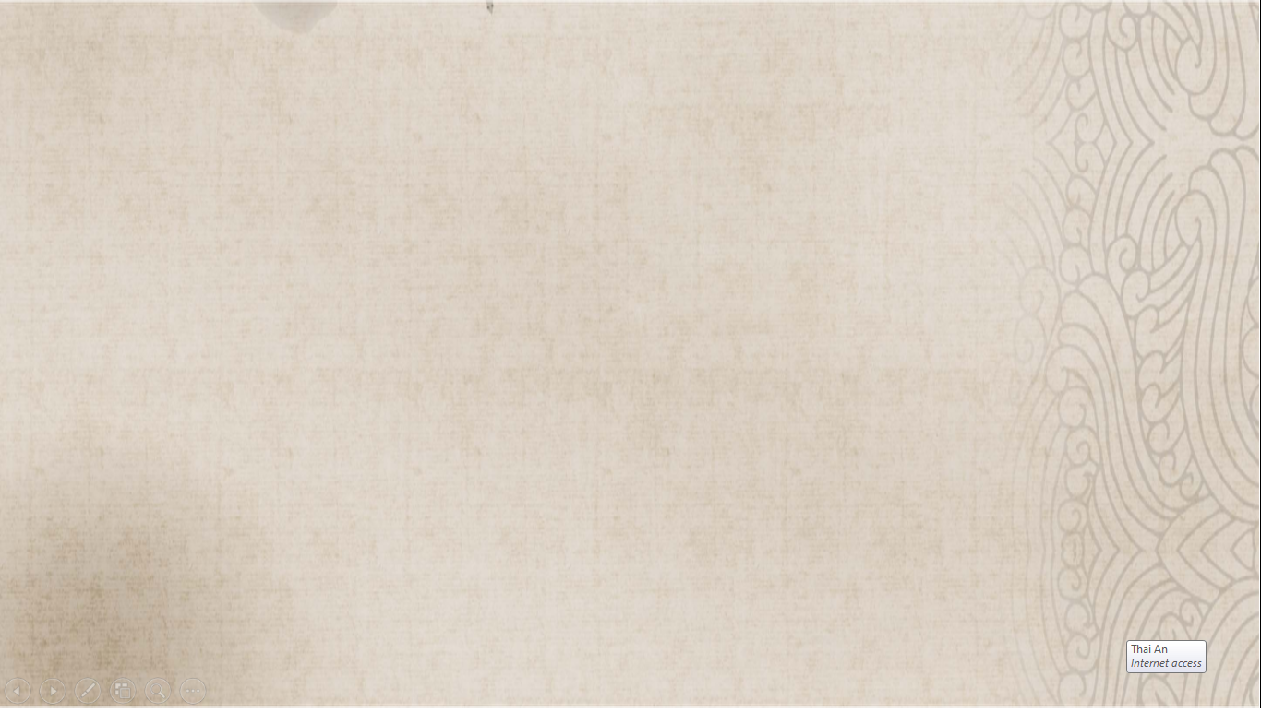


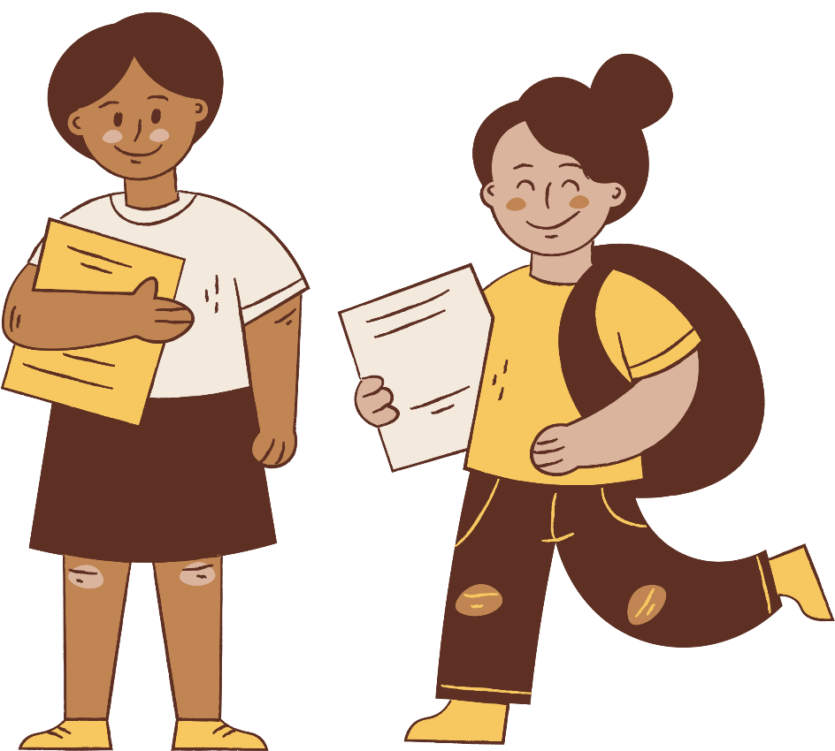
Đối thoại là gì?
Đối thoại là hình thức đối đáp trò chuyện giữa hai bên hoặc nhiều bên. Và có vai trò làm cho câu chuyện sống động như trong cuộc sống.

Slide 4
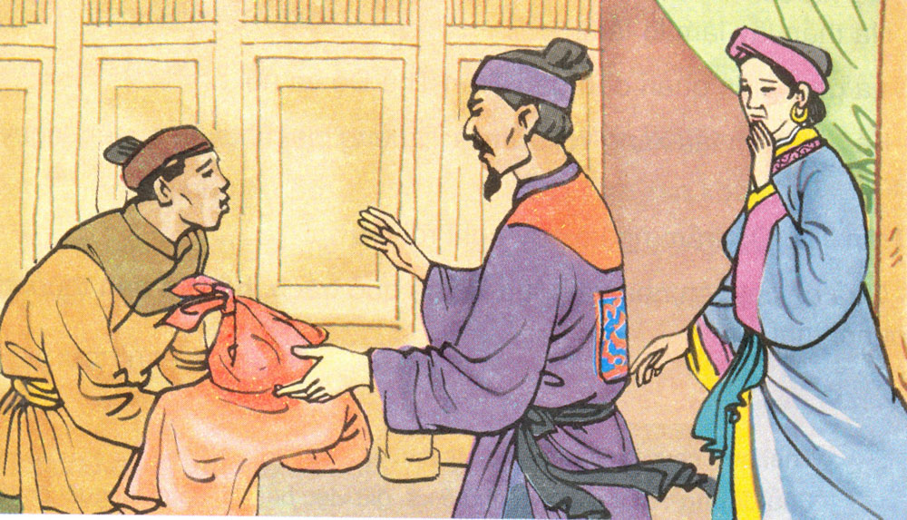
Notes:
Bức tranh này ở bài Tập đọc nào? Tranh vẽ gì?

Slide 5

Đọc đoạn trích dưới đây của truyện Thái sư Trần Thủ Độ

Slide 6
Có lần, Linh Từ Quốc Mẫu, vợ ông, muốn xin riêng cho một người làm chức câu đương. Trần Thủ Độ bảo người ấy:
- Ngươi có phu nhân xin cho làm chức câu đương, không thể ví như những câu đương khác. Vì vậy, phải chặt một ngón chân để phân biệt.
Người ấy kêu van mãi ông mới tha cho.

Slide 7



Dựa vào đoạn trích trả lời các câu hỏi sau:
Các nhân vật trong đoạn trích là ai?
Nội dung của đoạn trích là gì?
Dáng điệu, vẻ mặt, thái độ của họ lúc đó như thế nào?

Slide 8

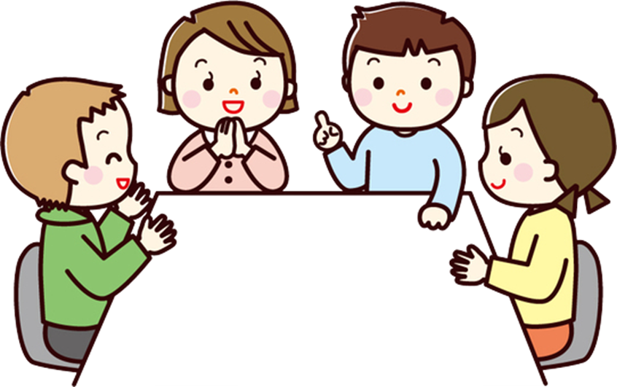
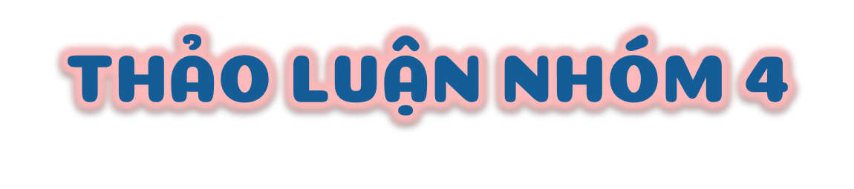

Slide 9





Chia sẻ trước lớp
Trình bày
Nhận xét

Slide 10



Các nhân vật trong đoạn trích là ai?
Thái sư
Trần Thủ Độ
Linh Từ Quốc Mẫu
(vợ Thái sư)
Phú nông
(cháu của Linh Từ Quốc Mẫu)

Slide 11
Nội dung của đoạn trích là gì?
Thái Sư nói với kẻ muốn xin làm chức câu đương rằng: Anh ta được Linh Từ Quốc Mẫu xin cho chức câu đương thì phải chặt một ngón chân để phân biệt với những người câu đương khác. Người ấy sợ hãi rối rít xin tha.

Slide 12



Dáng điệu, vẻ mặt, thái độ của họ lúc đó như thế nào?
Nét mặt nghiêm nghị, giọng nói sang sảng.
Vẻ mặt run sợ, lấm lét nhìn.
Notes:
Nói về sự đối lập giữa thái độ 2 nhân vật: Trần Thủ Độ và cháu Linh Từ Quốc Mẫu

Slide 13

Dựa theo nội dung của đoạn trích trên,
em hãy cùng các bạn trong nhóm
viết tiếp một số lời đối thoại
để hoàn chỉnh màn kịch sau:

Slide 14

1. Trần Thủ Độ lệnh cho lính hầu mời phú nông vào.
2. Trần Thủ Độ hỏi tên tuổi nguyện vọng của người phú nông.
3. Trần Thủ Độ hỏi phú nông về chức phận của câu đương.
4. Phú nông trả lời, chứng tỏ rất ít hiểu biết về chức phận của câu đương.
5. Trần Thủ Độ bảo phải chặt một ngón chân của phú nông để đánh dấu.
6. Phú nông sợ hãi kêu van xin tha.
7. Trần Thủ Độ tha cho anh ta.

Slide 15
Lính : - (Bước vào) Bẩm Thái sư!
Người nhà phu nhân đã tới rồi ạ.
Trần Thủ Độ : - Cho anh ta vào!
(Lính đi ra, sau đó dẫn vào một người khoảng 30 tuổi, ăn mặc kiểu nhà giàu nhưng hơi quê kệch.)
Phú nông : - Lạy Đức Ông!
Trần Thủ Độ : - Ngươi có phải là Đặng Văn Sửu không?
Phú nông: …

Slide 16

Cách trình bày
Đầu câu đối thoại cần có dấu gạch ngang.
Từ ngữ yêu cầu cử chỉ, cảm xúc của nhân vật cần viết trong dấu ngoặc đơn.

Slide 17

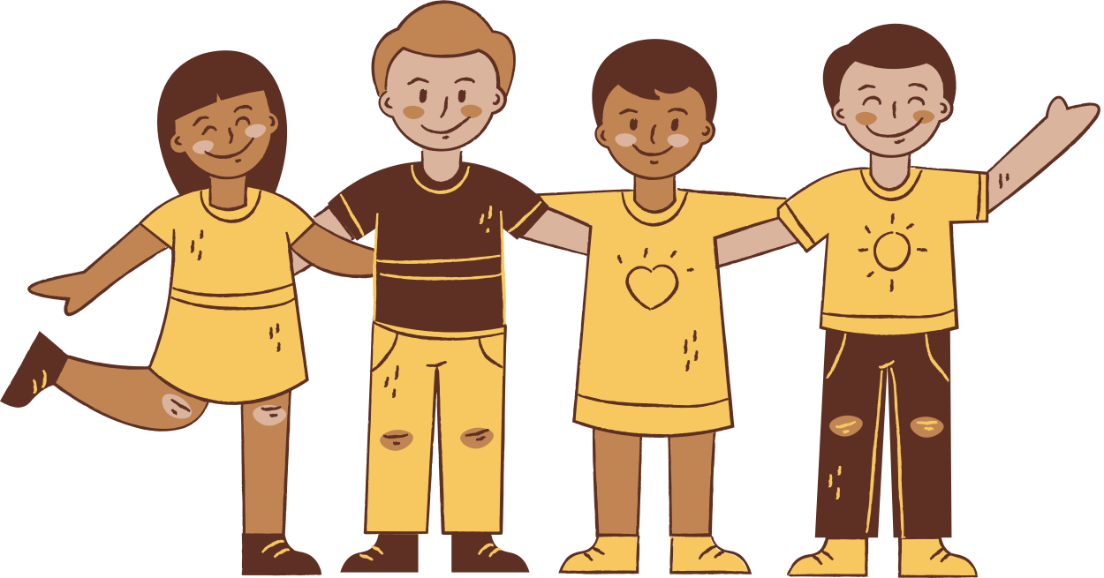
Phân vai đọc lại
(hoặc diễn thử) màn kịch trên

Slide 18


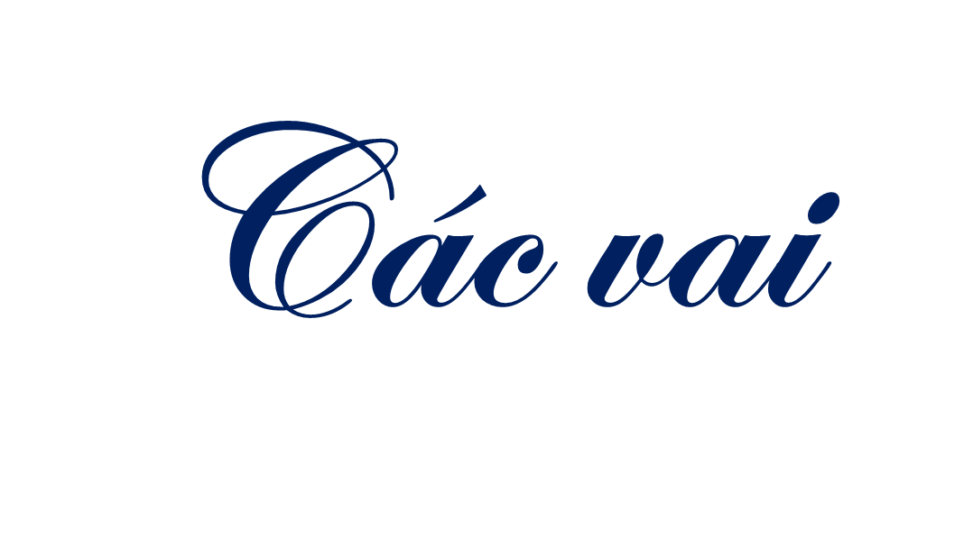



- Người dẫn chuyện (giới thiệu tên màn kịch, nhân vật, cảnh trí và thời gian xảy ra câu chuyện)
- Trần Thủ Độ
- Linh Từ Quốc Mẫu
- Người quân hiệu

Slide 19



Về nhà viết lại vào vở đoạn đối thoại của nhóm mình.
Đọc trước bài
“Tập viết đoạn đối thoại”

Slide 20
